Slide 1

Software Wildau Investment and Financial Trading
SWIFT

Slide 2



Sprint 1
Ziele
Umsetzung
Kennenlernen der Arbeitsweise im Team
erlernen der Technologien
Aktienkauf und –verkauf realisieren
Startseite, Login Seite und Portfolio realisieren
Passende Routen im Backend realisieren
Service entwickeln der Aktienkurse abruft und speichert
Service der Aktienkursabfrage realisiert und auf Server laufend
Routen zum Aktienkauf, -verkauf, sowie weitere Ausgaben von Informationen für das Frontend erstellt
Login Seite, Startseite, Navigation integriert

Slide 3
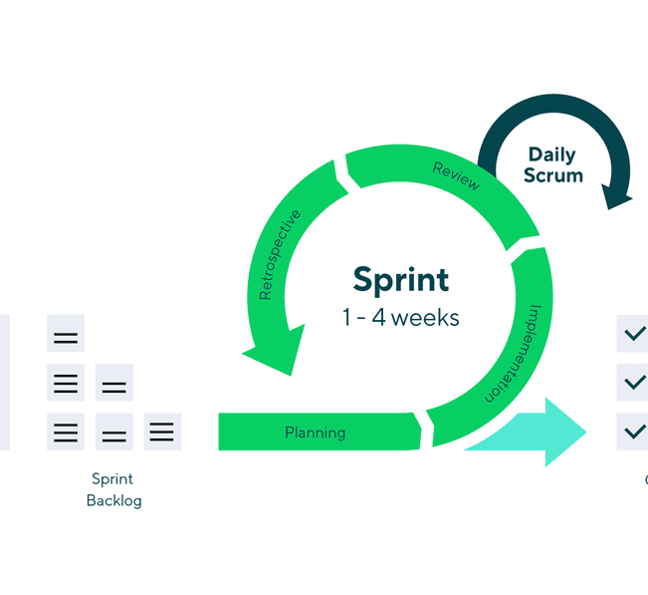
Sprint 2
Portfolio Realisierung weiter vorantreiben
Anbindung von
  Homepage, Cash-Seite, Einzelaktienseite, Kaufseite Verkaufsseite
Mehrbenutzerfähigkeit
  Google Login einpflegen
Webapp soll erreichbar werden
  Frontend, sowie Backend sollen auf dem Server laufen
  von überall (per VPN) erreichbar

Slide 4

Vorstellung der Ergebnisse

